Slide 1
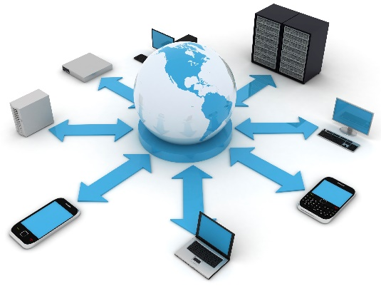

Redes de computadores y laboratorio
Christian Camilo Urcuqui López, MSc

Slide 2

Líneas de trabajo
Semillero de investigación en ciberseguridad
Detección de malware en dispositivos Android
Detección de ciberataques web
Detección de páginas web maliciosas
Controles de seguridad para Defacement
Hacking con hardware
Detección de mineros de criptomonedas.
Seguridad para la inteligencia artificial (Adversarial Machine Learning)

Slide 3
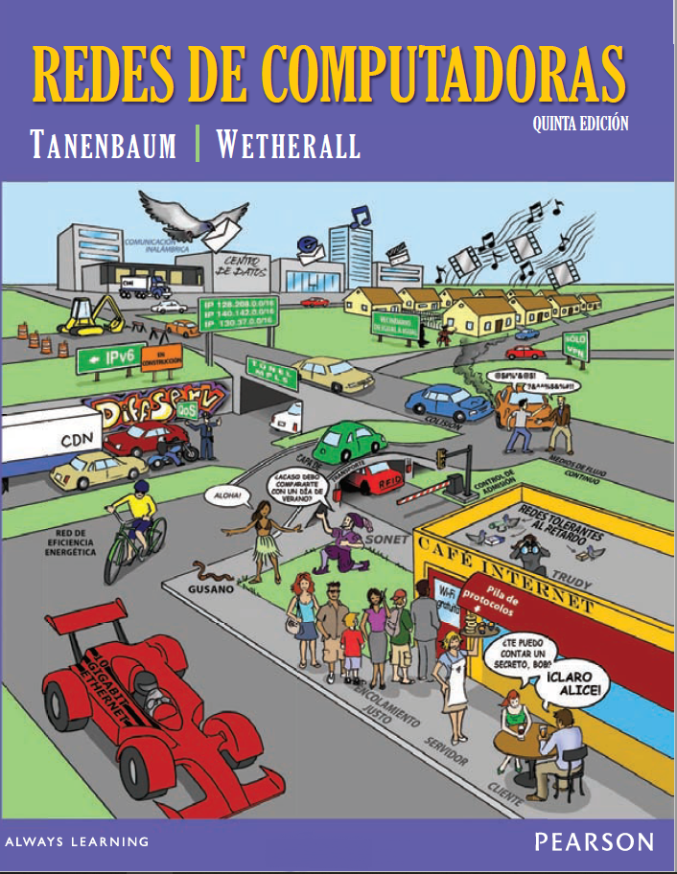
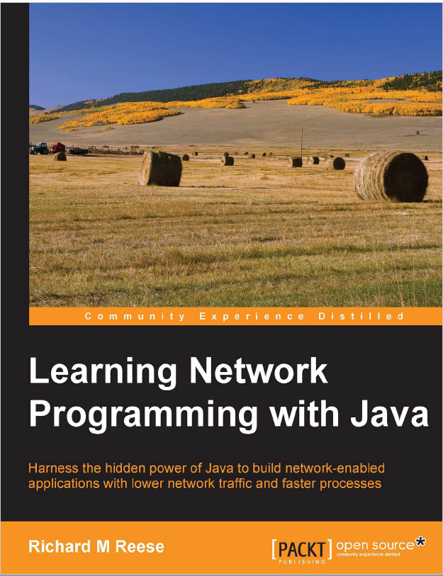
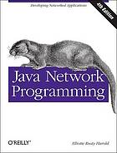

Bibliografía

Slide 4


Slide 5
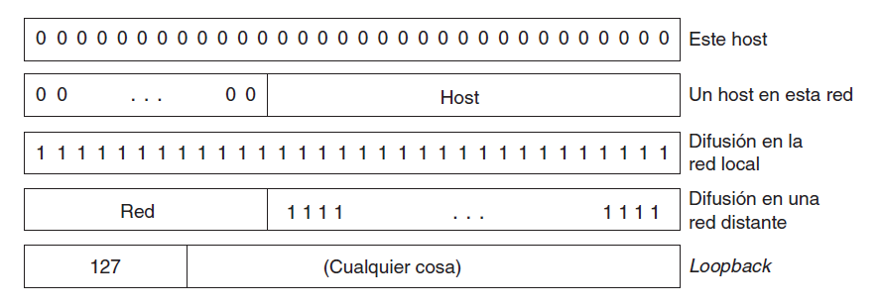

Slide 6
Classful ¿10.0.0.0 a que clase/ pertenece?
TIPO A
Suponga la dirección IP 128.208.0.0/24, ¿Cuánto es la porción de bits para los hosts?
8
¿Cuál es la máscara de red?
255.255.255.0

Slide 7
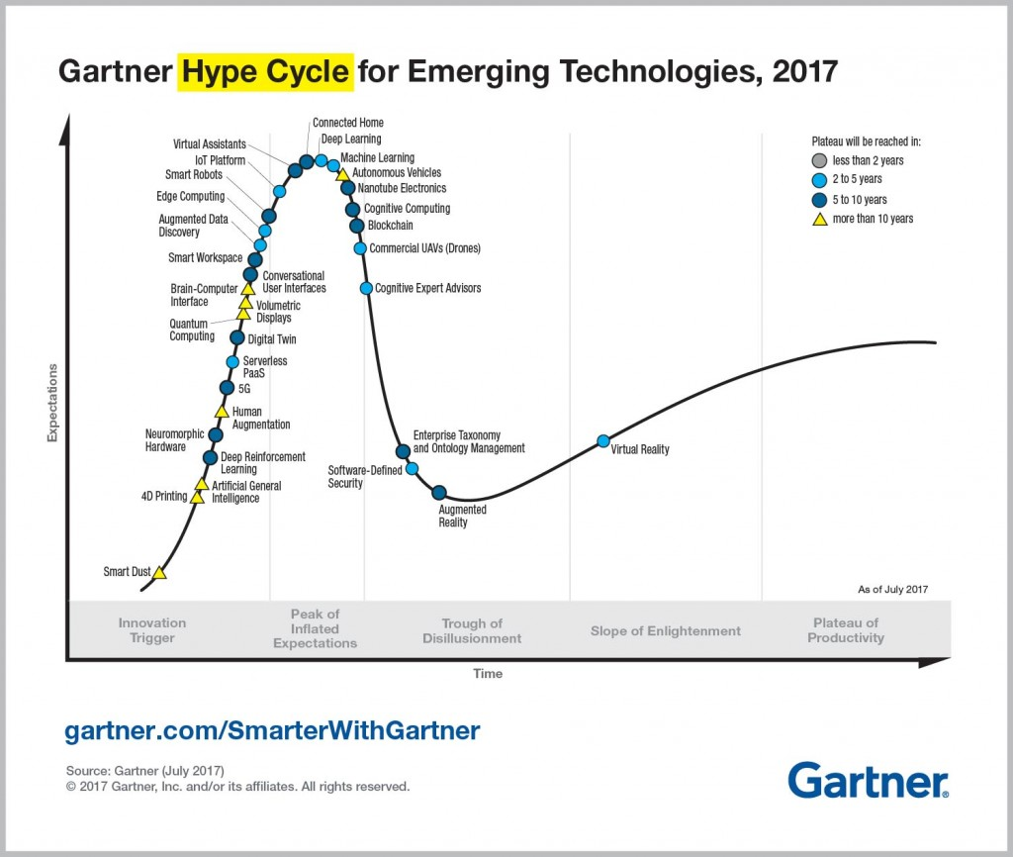
https://www.gartner.com/smarterwithgartner/top-trends-in-the-gartner-hype-cycle-for-emerging-technologies-2017/

Slide 8
Competencias
Aplicar los Factory methods de la API de Java
Comparé los modelos de referencia OSI y TCP/IP.
Explicar las unidades métricas de cantidad de información.
Explicar la aplicación del análisis de red para la investigación de amenazas cibernéticas.

Slide 9
Lecturas
Material utilizado | 1. Arboleda, L. (2012). Programación en Red con Java.
 | 2. Harold, E. (2004). Java network programming. " O'Reilly Media, Inc.".
 | 3. Tanenbaum, A. S. (2003). Redes de computadoras. Pearson educación.
Actividades DESPUÉS clase - jueves | A1. Leer del libro 1 las páginas 57-83
Actividades DESPUÉS clase - viernes
 | A1. Leer del libro 1 las páginas 83-92
 | A2. Leer del libro 3 las páginas 77-78, 82-85

Slide 10
Competencias, próxima clase
Explicar la arquitectura cliente/servidor
Explicar el uso de sockets y puertos
Aplicar los métodos de Java para la comunicación entre un cliente (jueves y viernes)
Identificar los componentes de acceso al medio alambrado (viernes)

